Slide 1
ЭКЗАМЕН По модулю ПМ.01 «Разработка программных модулей программного обеспечения для компьютерных систем» Билет №19
Выполнил
Студент группы П2-17
Стрельников Сергей

Slide 2
Компетенции и ПК
 | МДК.01.01 | МДК.01.02 | КП.01 | УП.01 | ПП.01
ПК 1.1 |  | х | х
ПК 1.2 |  |  | х |  | х
ПК 1.3 | х |  |  | х
ПК 1.4 | х |  |  | х
ПК 1.5 |  | х |  |  | х
ПК 1.6 |  |  | х | х
Таблица отображения приведенных ПК
в соответствующей компетенции

Slide 3
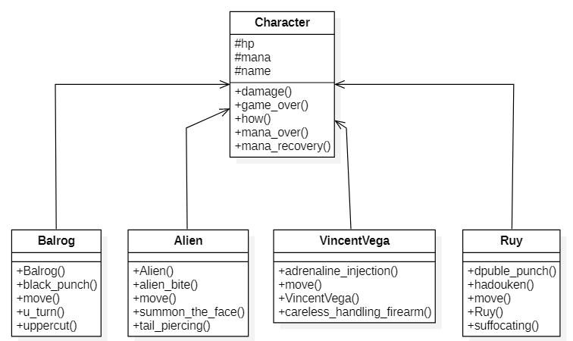
ПК 1.1 в МДК.01.02
Диаграмма классов
Источник:
ЛЗ №17
ЛЗ №13

Slide 4
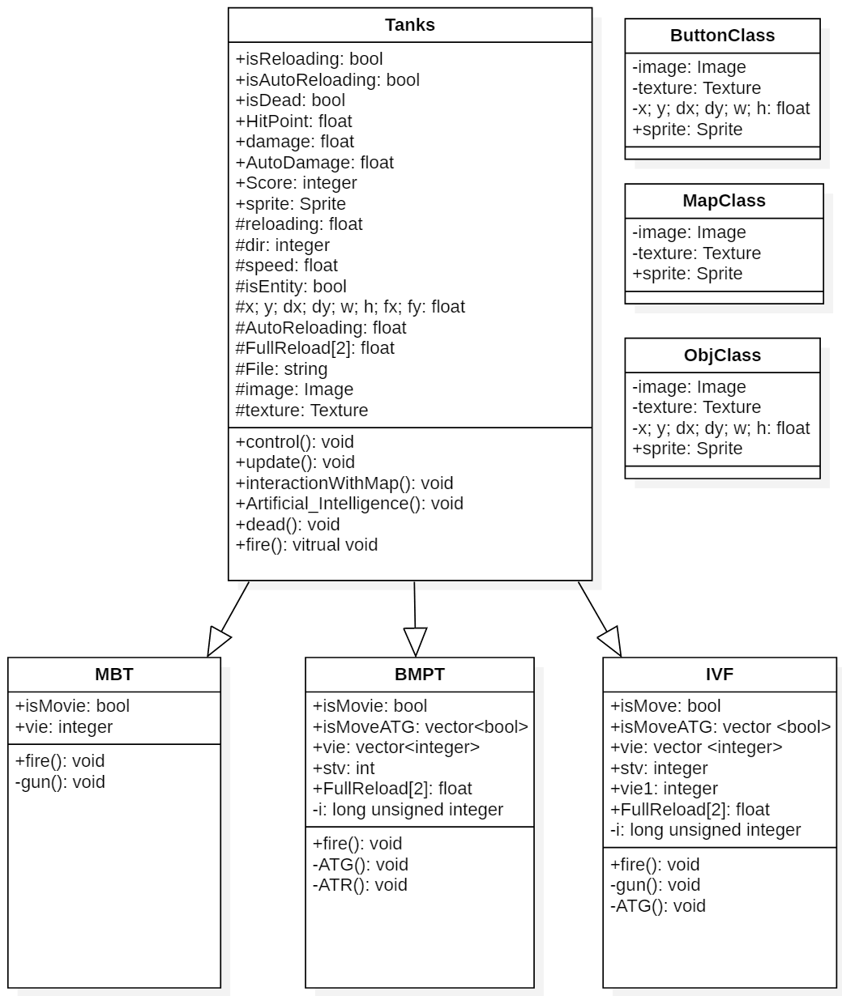
ПК 1.1 в КП.01
Диаграмма классов
Источник:
записка к КП.01,
cтр. 19

Slide 5
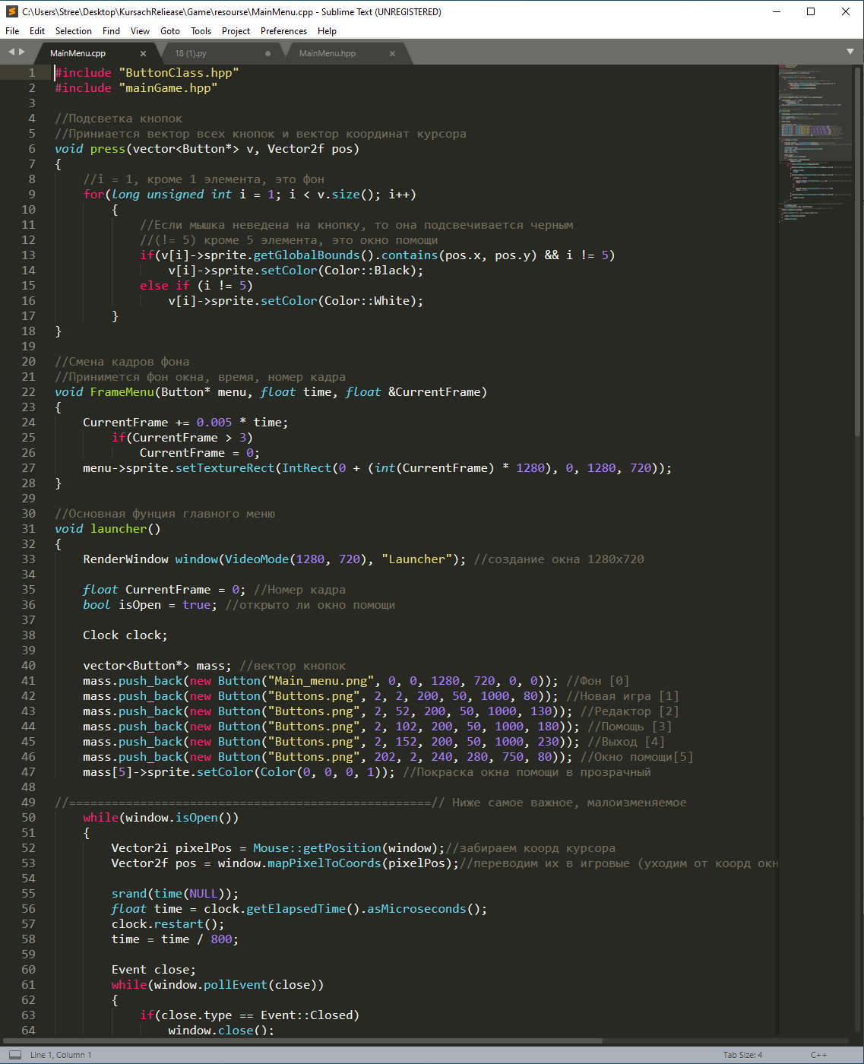
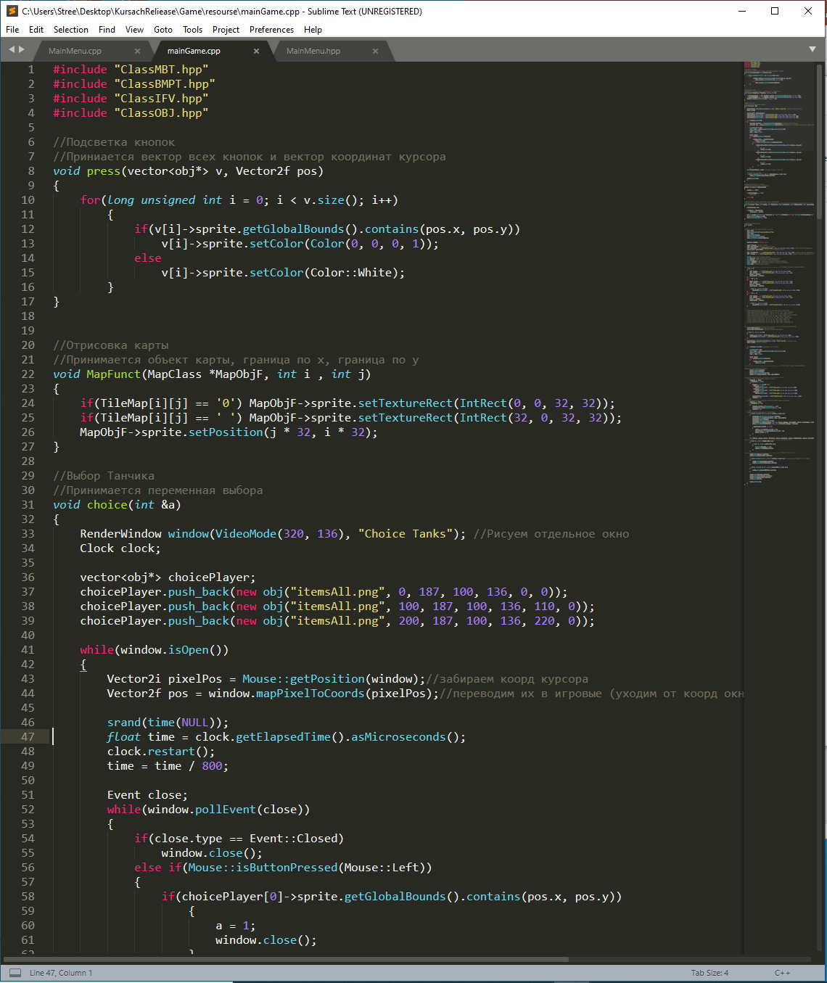
ПК 1.2 в КП.01
Разработка проекта
Источник:
записка к КП.01,
стр. 49, 52

Slide 6
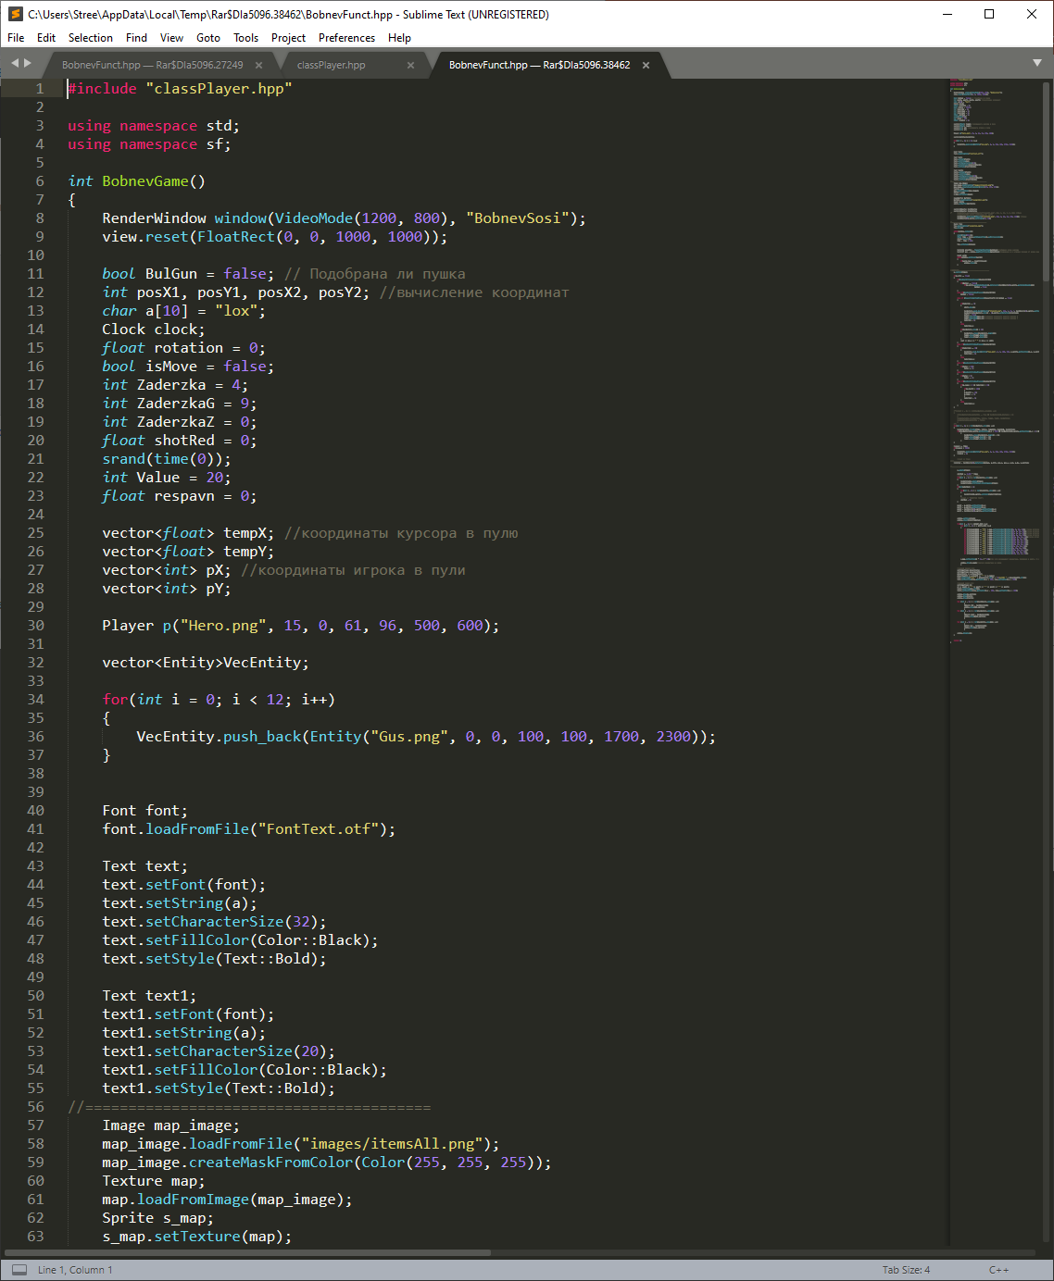
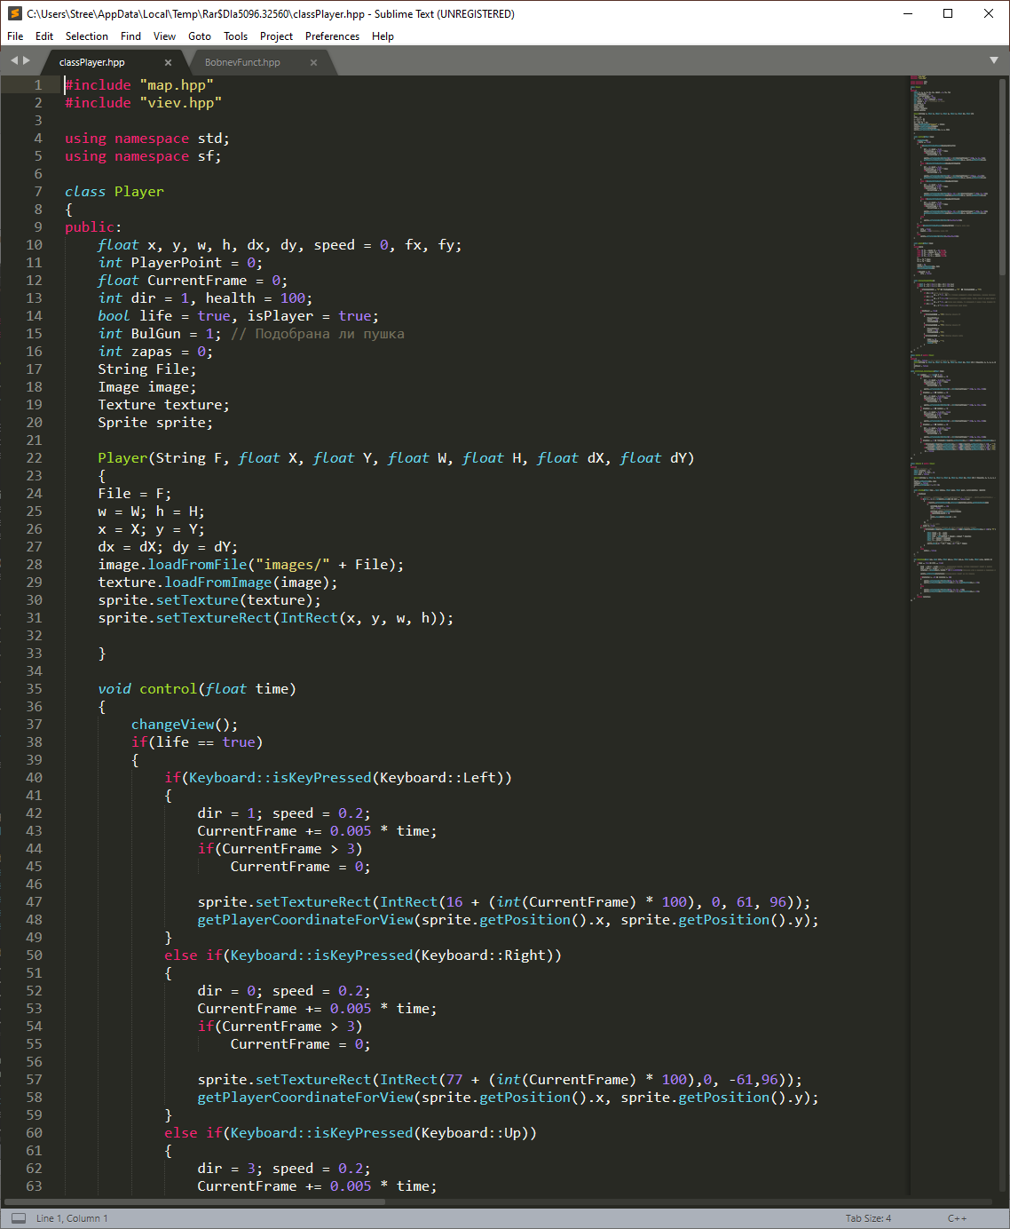
ПК 1.2 в ПП.01
Разработка проекта
Источник:
отчет к ПП.01,
стр. 18, 25

Slide 7
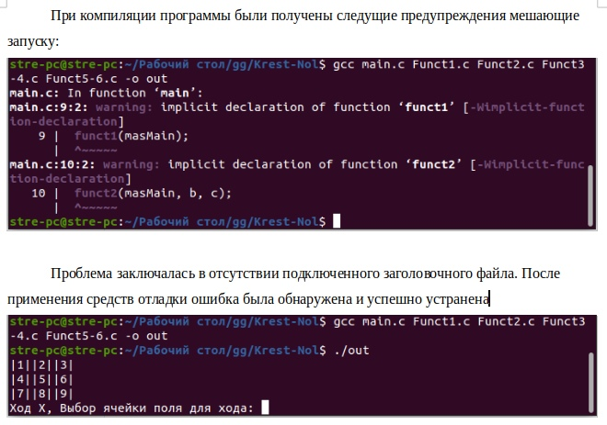
ПК 1.3 В МДК.01.01
Отладка модуля при разработке
Источник:
«Крестики – нолики»,
Л №32

Slide 8
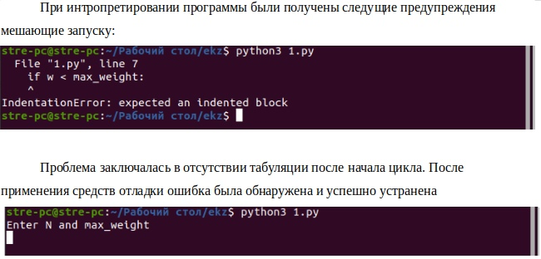
ПК 1.3 К УП.01
Отладка модуля при разработке
Источник:
Отчет по УП.01, стр. 15
Л №32

Slide 9
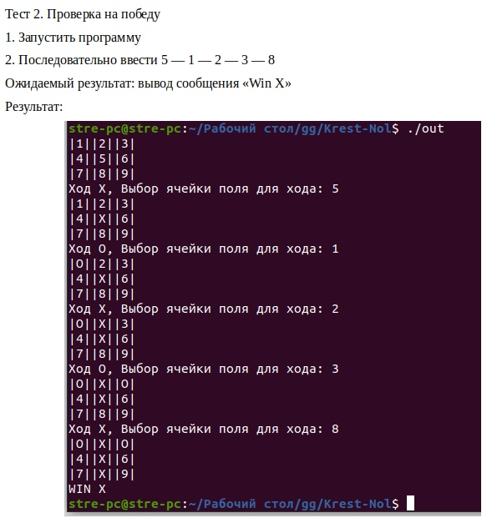
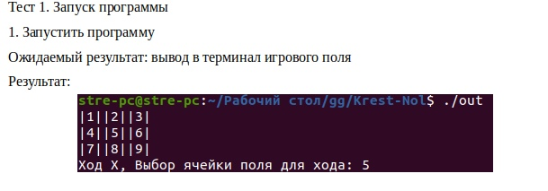
ПК 1.4 В МДК.01.01
Тестирование модуля
Источник:
«Крестики – нолики»
Л №31

Slide 10
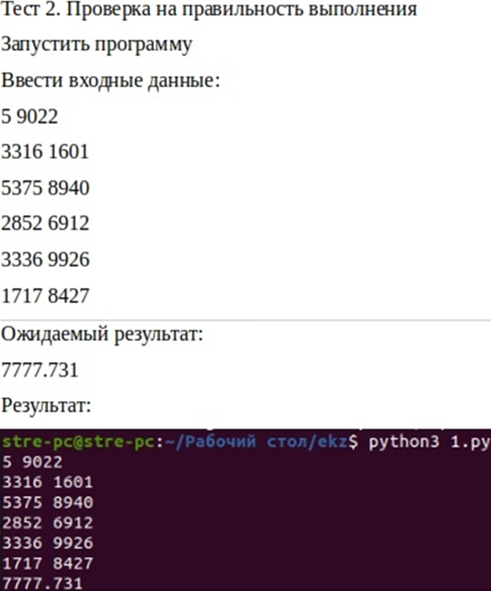
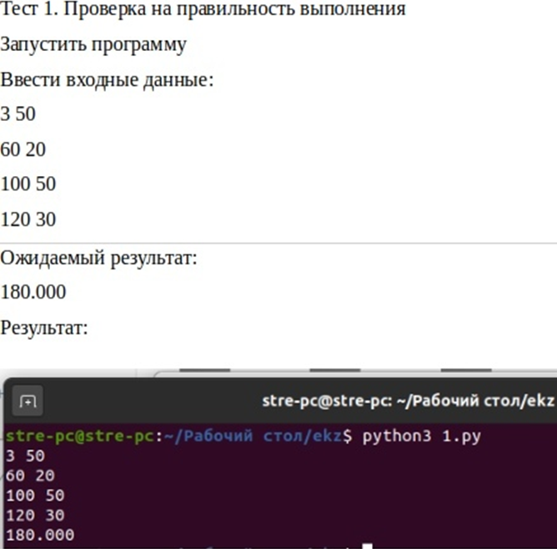
ПК 1.4 В УП.01
Тестирование модуля
Источник: Отчет по УП.01 стр. 15

Slide 11
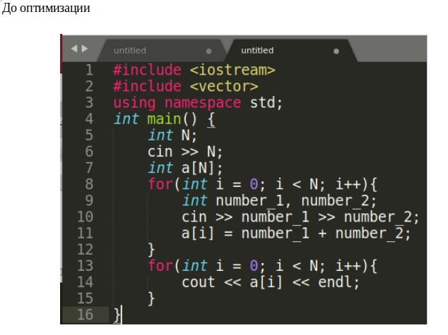
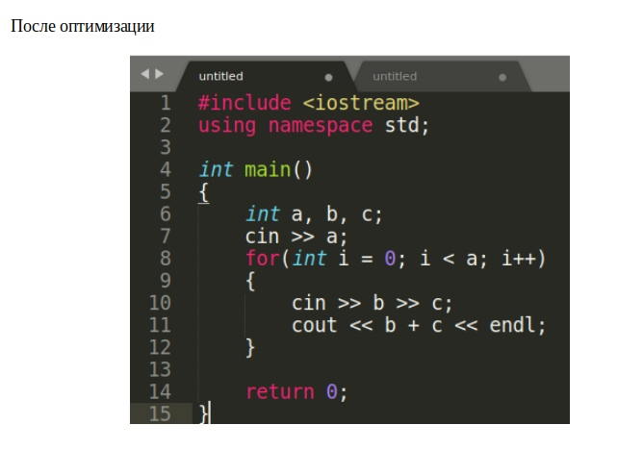
ПК 1.5 В МДК.01.02
Оптимизация программного кода модуля
Источники: Stepik, ЛЗ №2

Slide 12
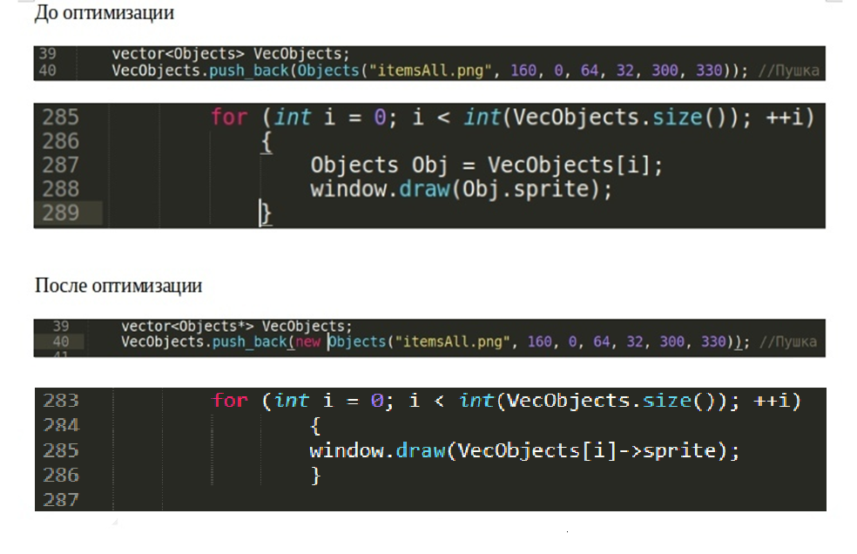
ПК 1.5 В ПП.01
Оптимизация программного кода модуля
Источник:
отчет к ПП.01, стр. 19

Slide 13
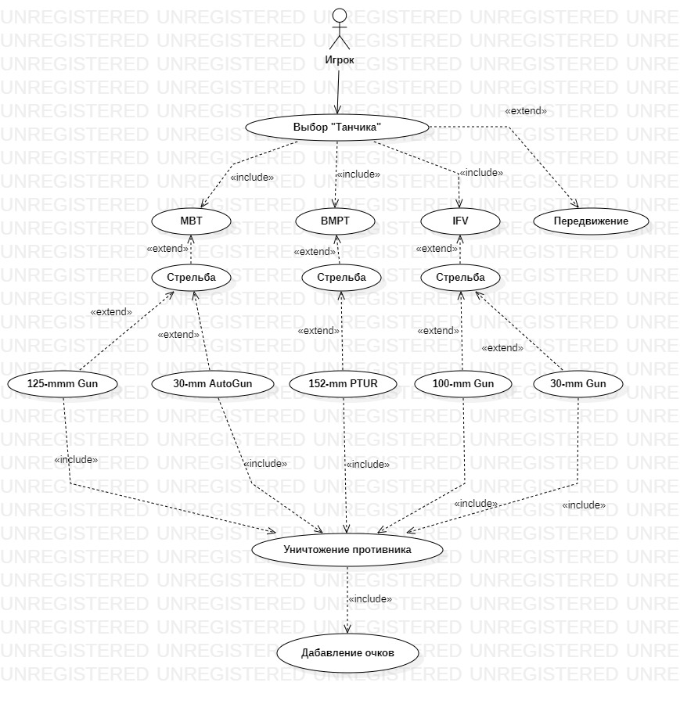
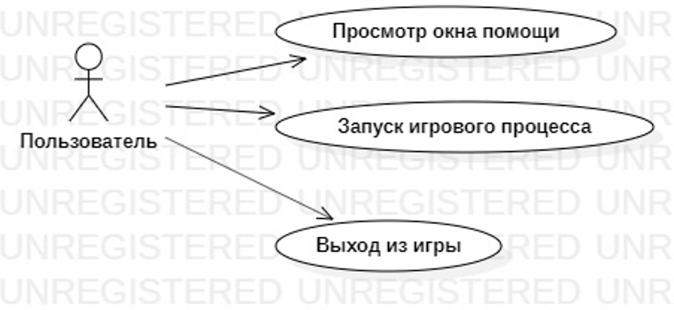
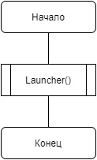
ПК 1.6 В КП.01
Блок-схема главного модуля Диаграммы прецедентов
Источники:
ЛЗ №27, записка к КП.01,
стр. 13, 22

Slide 14
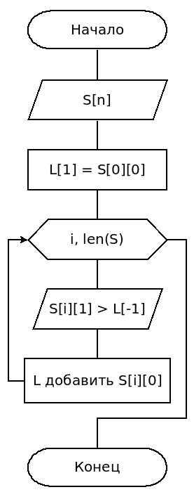
ПК 1.6 В УП.01
Блок-схема «Покрыть отрезки точками»
Источник: отчёт к УП.01, стр. 12

Slide 15
Спасибо за внимание!

